Slide 1


Slide 2



高低切换
潜龙出水正当时
陈俊 | 执业编号:A1120619070007
·
经传多赢资深投顾。
·
毕业于西北工业大学，股海沉浮多年。擅长波浪形态，机构分析，资金推动论，结合唯信号论，把握确定性波段。深度研究资金博弈理论，以价格体现市场一切信息为核心，帮助用户建立适合自己的投资模型！

Slide 3


第一章
牛股的四个阶段
第二章
不同阶段操作模型
第三章
潜龙出水+绩优模型
第四章
潜龙出水+热点炒作

Slide 4
PART 01
牛股的四个阶段

Slide 5
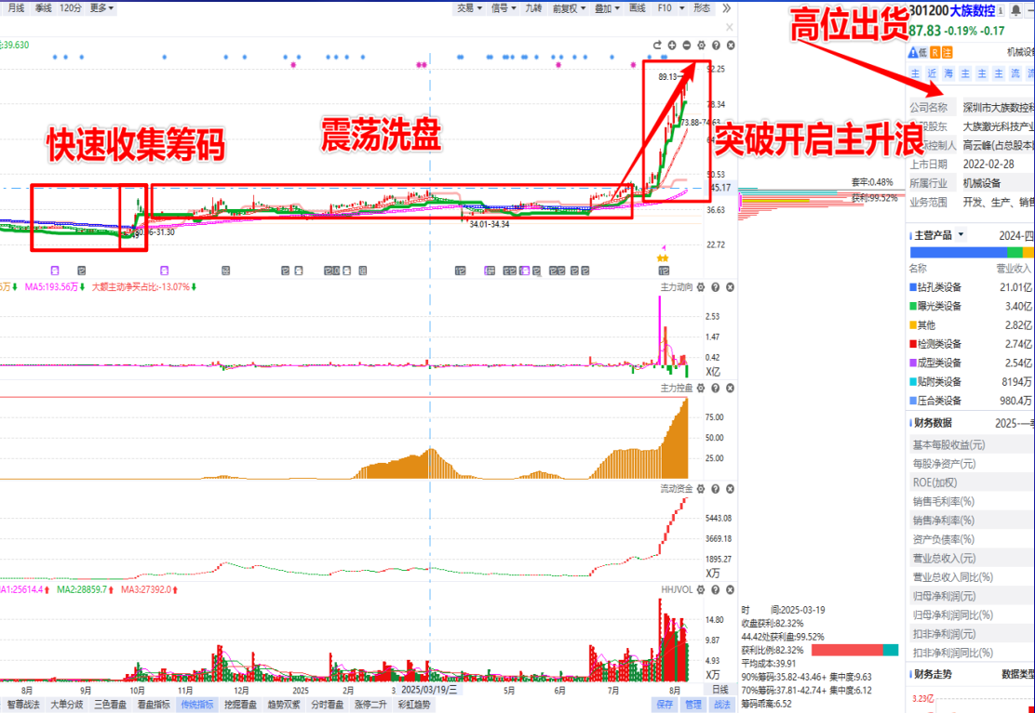
牛股的四个阶段
吸筹​​：
低位涨停快，阴阳交错慢。
​​洗盘​​：
急跌洗浮筹，缩量守支撑。
​​拉升​​：
放量突破加速，主升浪开启。
​​出货​​：
高位放量滞涨，诱多后转跌。
经传多赢资深投顾 :陈俊丨执业编号:A1120619070007 风险提示:观点基于软件数据和理论模型分析，仅供参考，不构成买卖建议，股市有风险，投资需谨慎

Slide 6
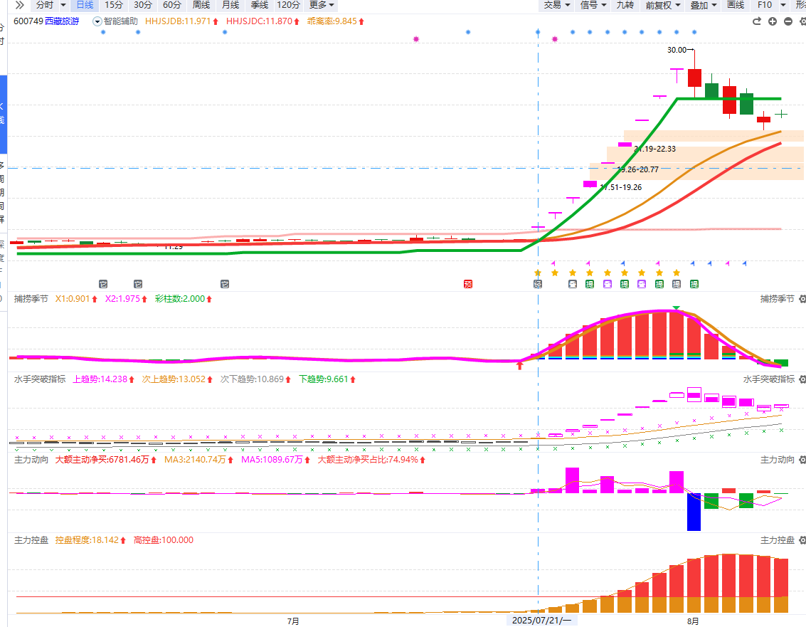
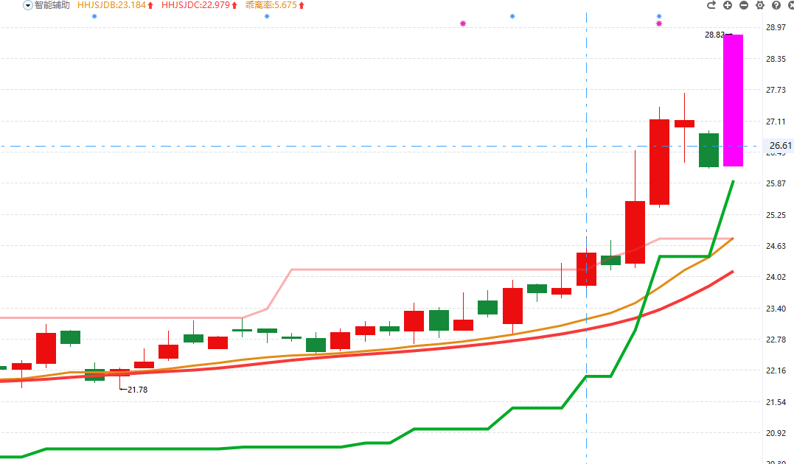
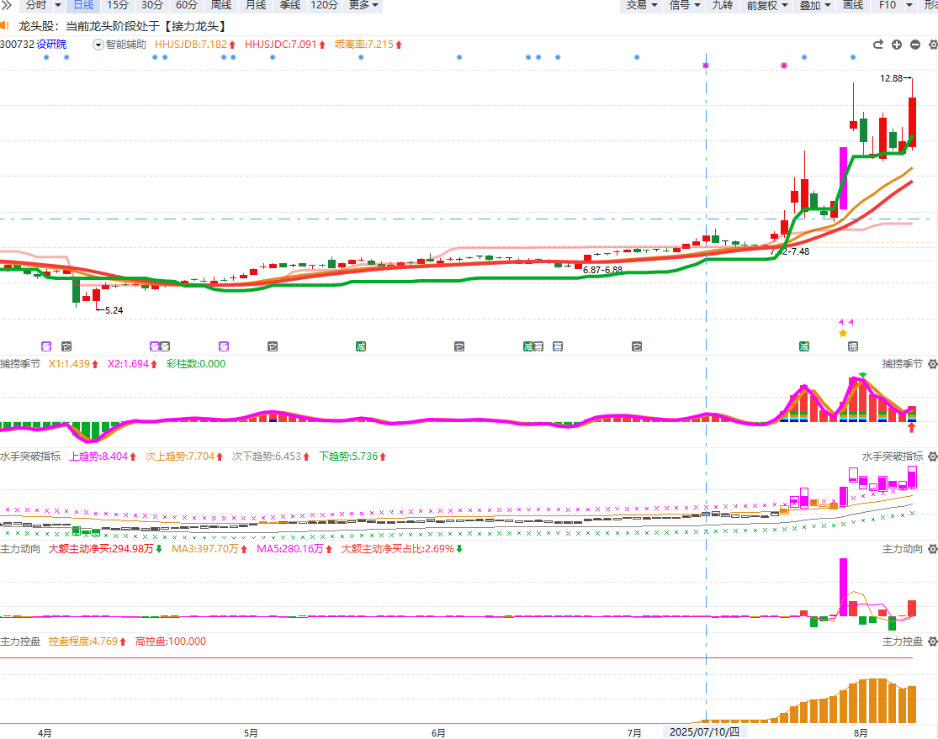
如何去更好的判断一只股票进入比较好的操作阶段。
用牛熊线天然箱体判断
相对强势状态 K线>牛线>熊线
超强势状态 股价>熊线>牛线
正常的震荡状态 牛线>股价>熊线
经传多赢资深投顾 :陈俊丨执业编号:A1120619070007 风险提示:观点基于软件数据和理论模型分析，仅供参考，不构成买卖建议，股市有风险，投资需谨慎

Slide 7
PART 02
不同阶段操作模型

Slide 8
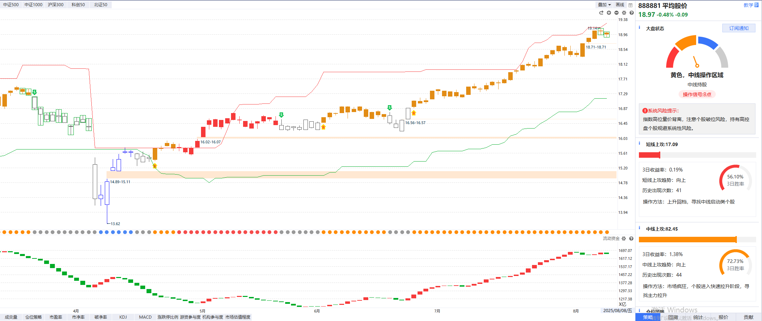
穿越牛熊三步骤
大盘环境大部分时间处于灰，红，黄色区域。
陪跑必学技能：
《21天牛熊线分析》《复盘表格仓位分析图》《大盘风向操作闭环》
S点灰色区域
B点红色区域
B点黄色区域
经传多赢资深投顾 :陈俊丨执业编号:A1120619070007 风险提示:观点基于软件数据和理论模型分析，仅供参考，不构成买卖建议，股市有风险，投资需谨慎

Slide 9
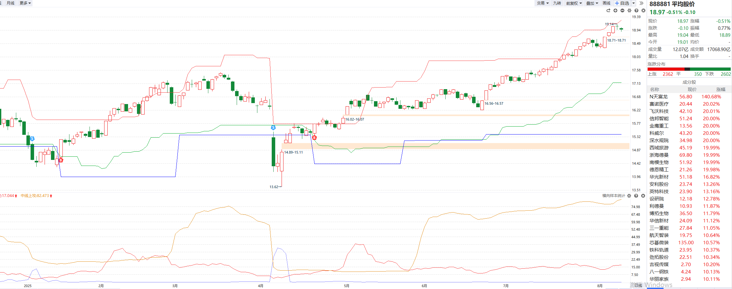
中短线配置双模型
大盘环境的几种规律：
短线启动——中线启动——下跌——短线启动
短线启动——中线启动——下跌，下跌，下跌
短线启动——中线启动——上涨，上涨，上涨
潜龙出水为主
绩优模型为辅
潜龙出水为主
趋势双紫为辅
潜龙出水为主
趋势双紫为辅
趋势双紫为主
潜龙出水为辅
B点黄色区域
趋势双紫为主
潜龙出水为辅
经传多赢资深投顾 :陈俊丨执业编号:A1120619070007 风险提示:观点基于软件数据和理论模型分析，仅供参考，不构成买卖建议，股市有风险，投资需谨慎

Slide 10
PART 03
潜龙出水+绩优模型

Slide 11
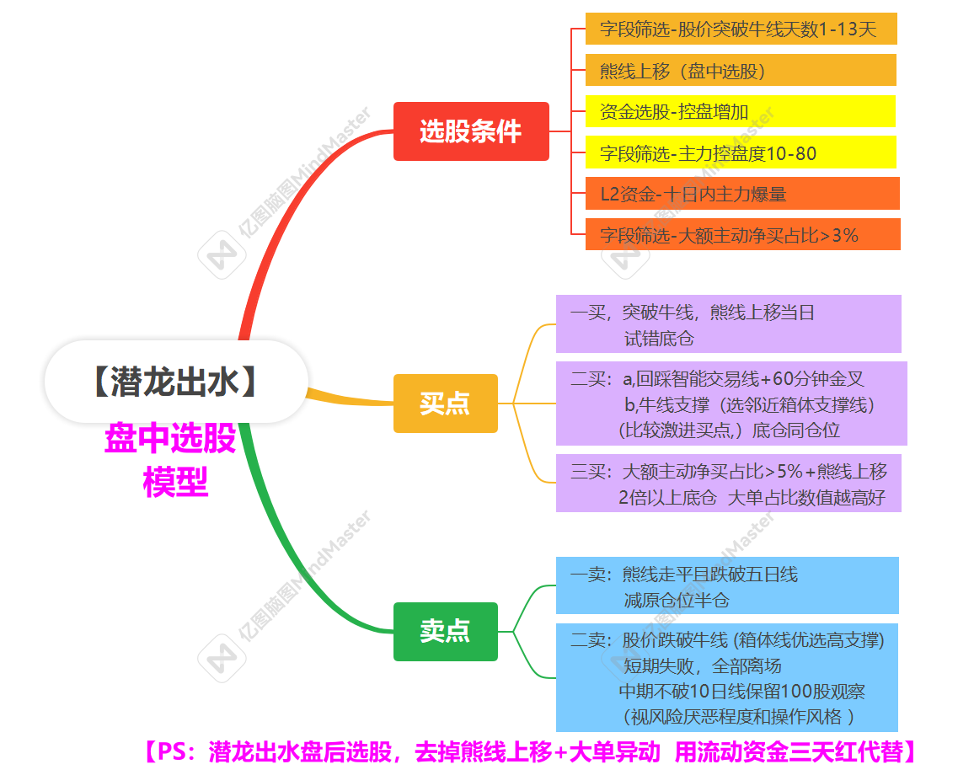
潜龙出水思维导图——选股+买卖
经传多赢资深投顾 :陈俊丨执业编号:A1120619070007 风险提示:观点基于软件数据和理论模型分析，仅供参考，不构成买卖建议，股市有风险，投资需谨慎

Slide 12
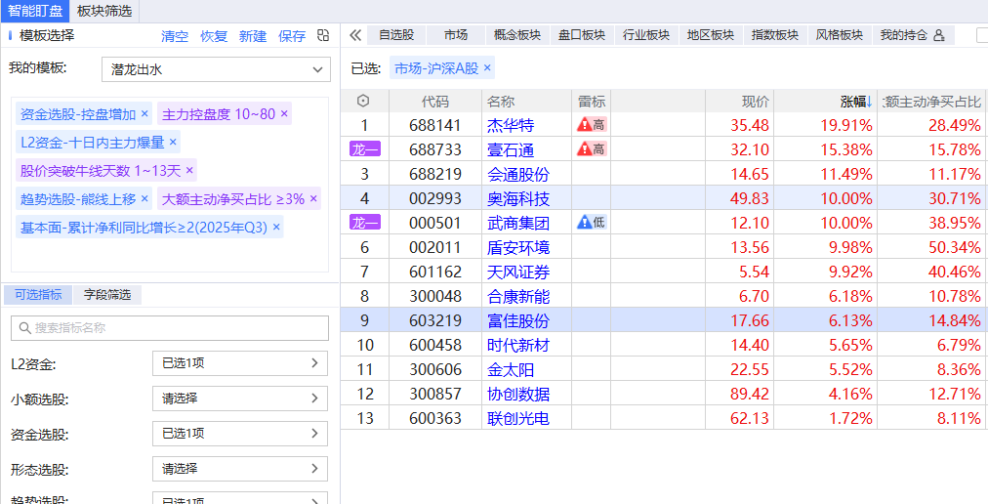
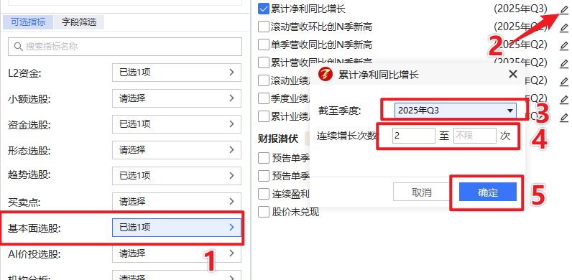
盘中选股模型-潜龙出水+稳增长
配合潜龙出水寻找底部启动，业绩增长
三季度累计增长2次以上，业绩稳定
经传多赢资深投顾 :陈俊丨执业编号:A1120619070007 风险提示:观点基于软件数据和理论模型分析，仅供参考，不构成买卖建议，股市有风险，投资需谨慎

Slide 13
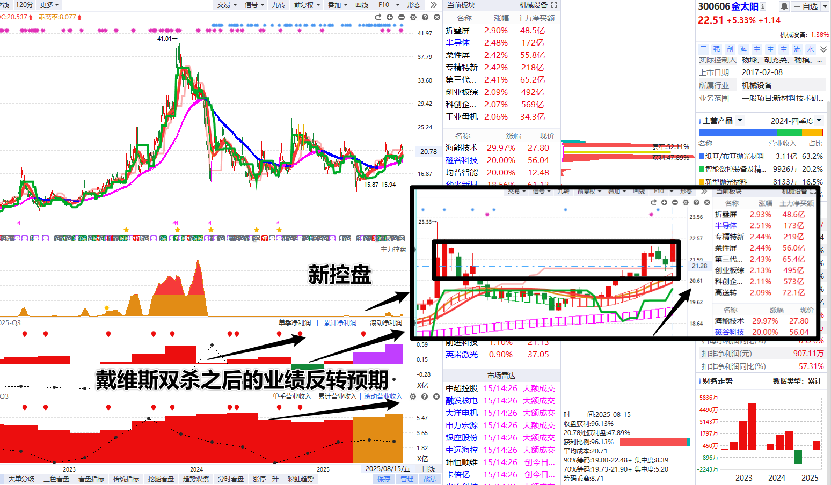
潜龙出水+稳增长
经传多赢资深投顾 :陈俊丨执业编号:A1120619070007 风险提示:观点基于软件数据和理论模型分析，仅供参考，不构成买卖建议，股市有风险，投资需谨慎

Slide 14
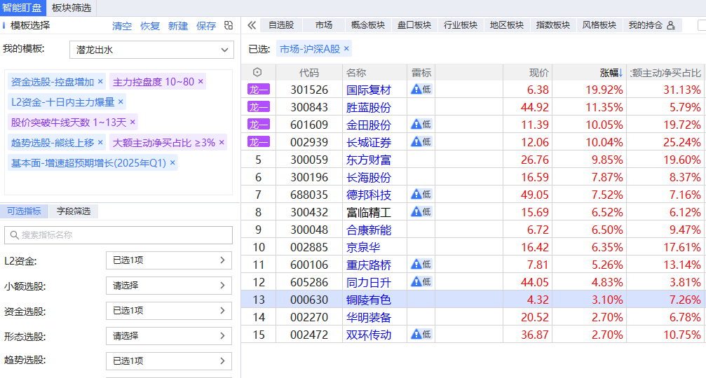
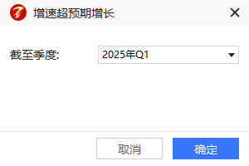
潜龙出水+业绩超预期
业绩超预期，已经完全公布完的业绩是一季度，
8月30日后，中报公布完毕，切换增速超预期-二季度
经传多赢资深投顾 :陈俊丨执业编号:A1120619070007 风险提示:观点基于软件数据和理论模型分析，仅供参考，不构成买卖建议，股市有风险，投资需谨慎

Slide 15
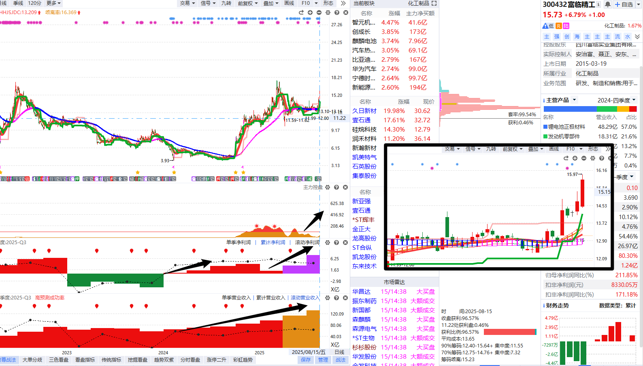
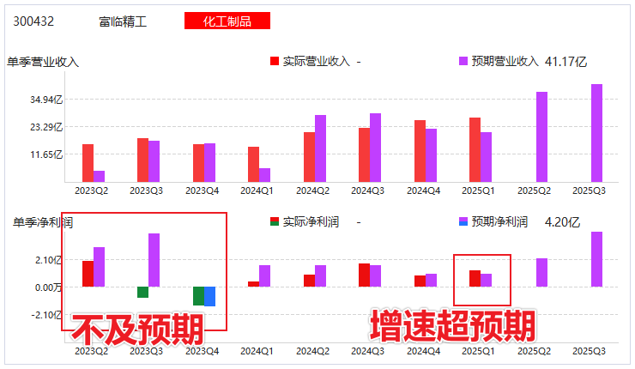
潜龙出水+业绩超预期
业绩超预期，已经完全公布完的业绩是一季度数据，
8月30日之后，中报公布完毕，切换增速超预期-二季度
经传多赢资深投顾 :陈俊丨执业编号:A1120619070007 风险提示:观点基于软件数据和理论模型分析，仅供参考，不构成买卖建议，股市有风险，投资需谨慎

Slide 16
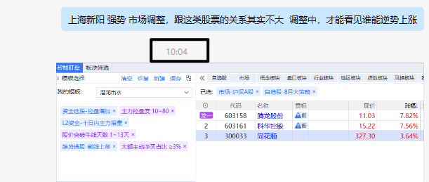
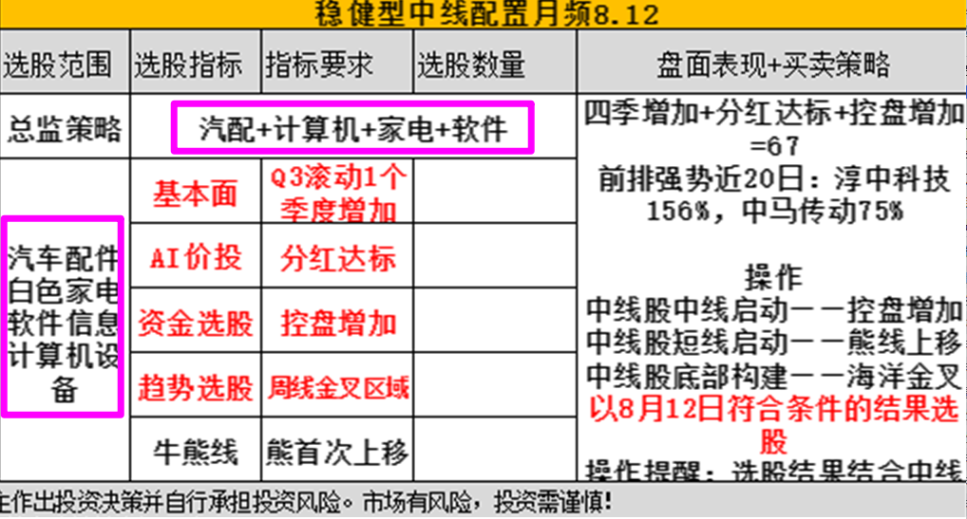
8月大策略
经传多赢资深投顾 :陈俊丨执业编号:A1120619070007 风险提示:观点基于软件数据和理论模型分析，仅供参考，不构成买卖建议，股市有风险，投资需谨慎

Slide 17
PART 04
潜龙出水+热点炒作

Slide 18
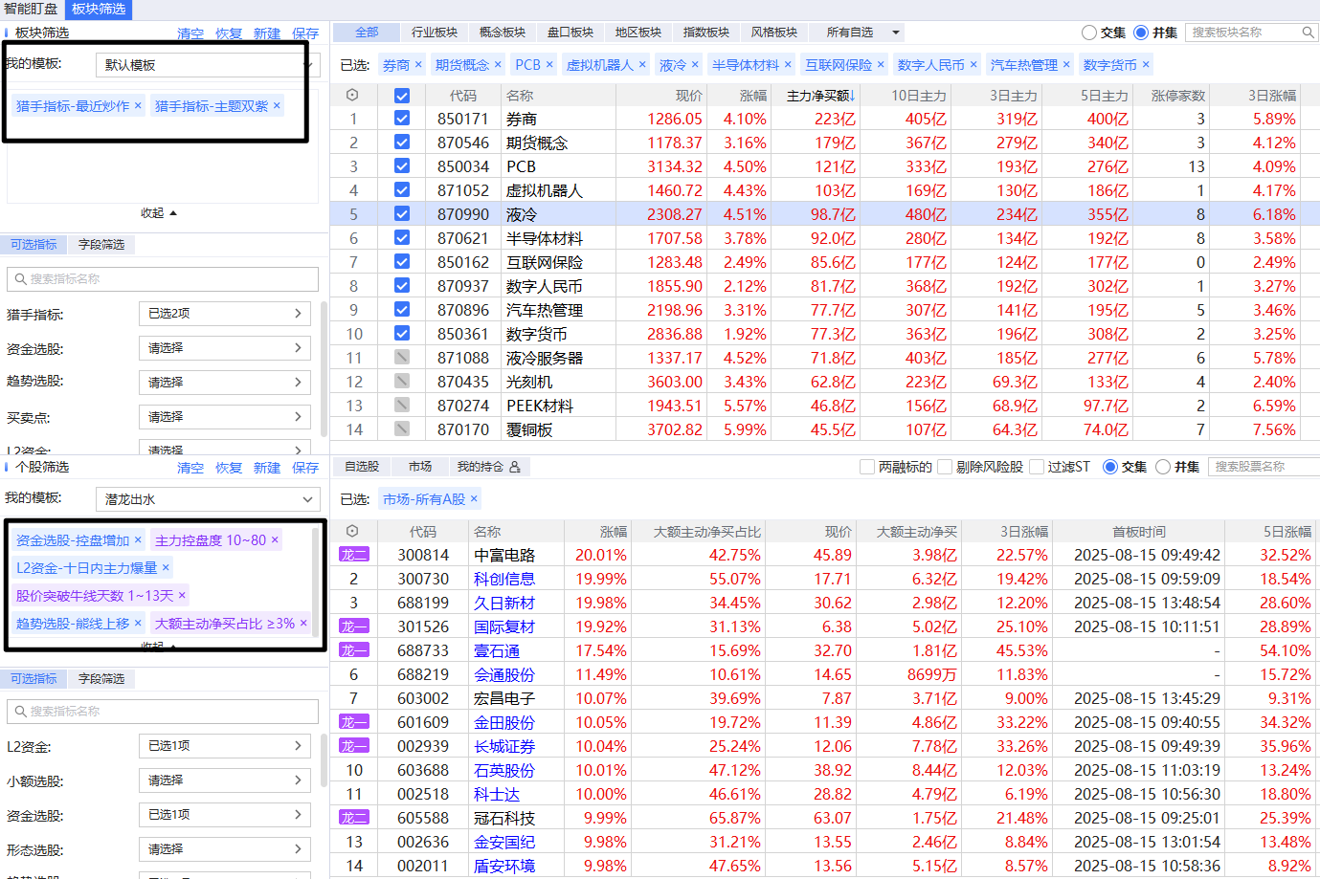
潜龙出水+炒作风口双紫
选择炒作风口双紫+资金靠前的十大主题，或涨停棱镜核心高潮主题
潜龙出水一键选择战法组合=选股结果，结合买卖点模型
经传多赢资深投顾 :陈俊丨执业编号:A1120619070007 风险提示:观点基于软件数据和理论模型分析，仅供参考，不构成买卖建议，股市有风险，投资需谨慎

Slide 19
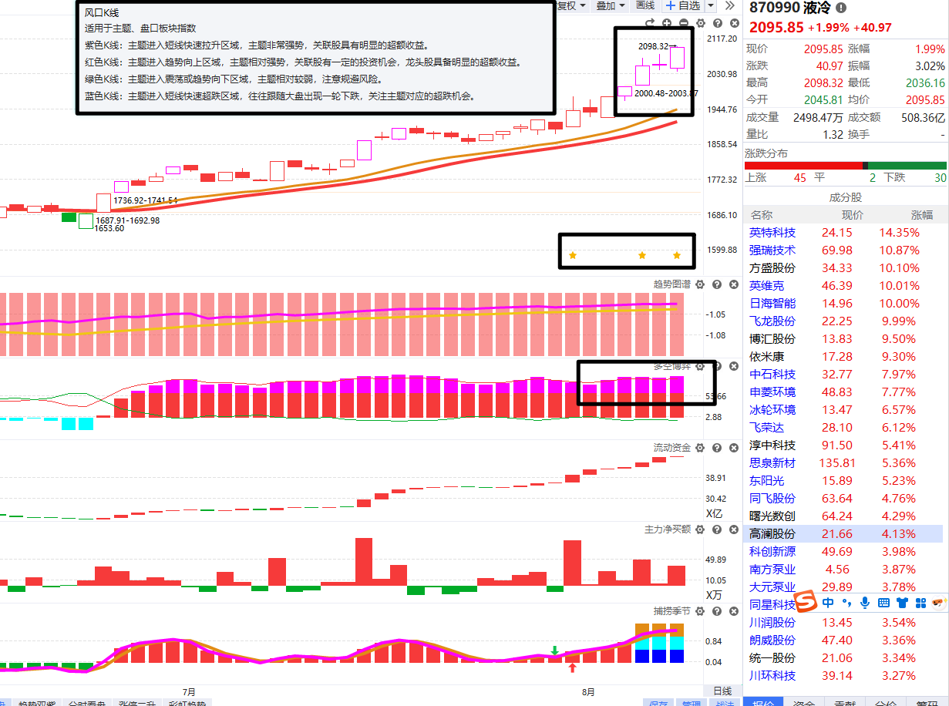
潜龙出水+炒作风口双紫
最近炒作=出现星星1次以上，行业、产业的消息面刺激且得到资金认可
风口双紫：短期强势主题，必经之路，风口K线紫色+多空博弈紫色，说明短期龙头炒作趋势加速
经传多赢资深投顾 :陈俊丨执业编号:A1120619070007 风险提示:观点基于软件数据和理论模型分析，仅供参考，不构成买卖建议，股市有风险，投资需谨慎

Slide 20
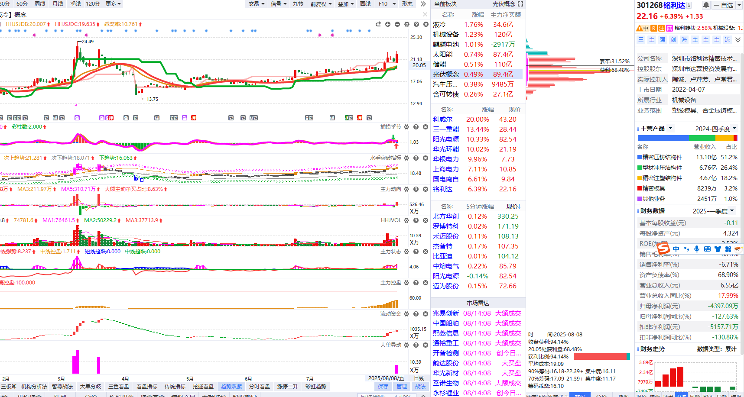
潜龙出水+光伏+液冷
十日主力爆量+10<控盘递增<80+K线突破牛线1-13天内+熊线上移（大单占比>3%）
经传多赢资深投顾 :陈俊丨执业编号:A1120619070007 风险提示:观点基于软件数据和理论模型分析，仅供参考，不构成买卖建议，股市有风险，投资需谨慎

Slide 21
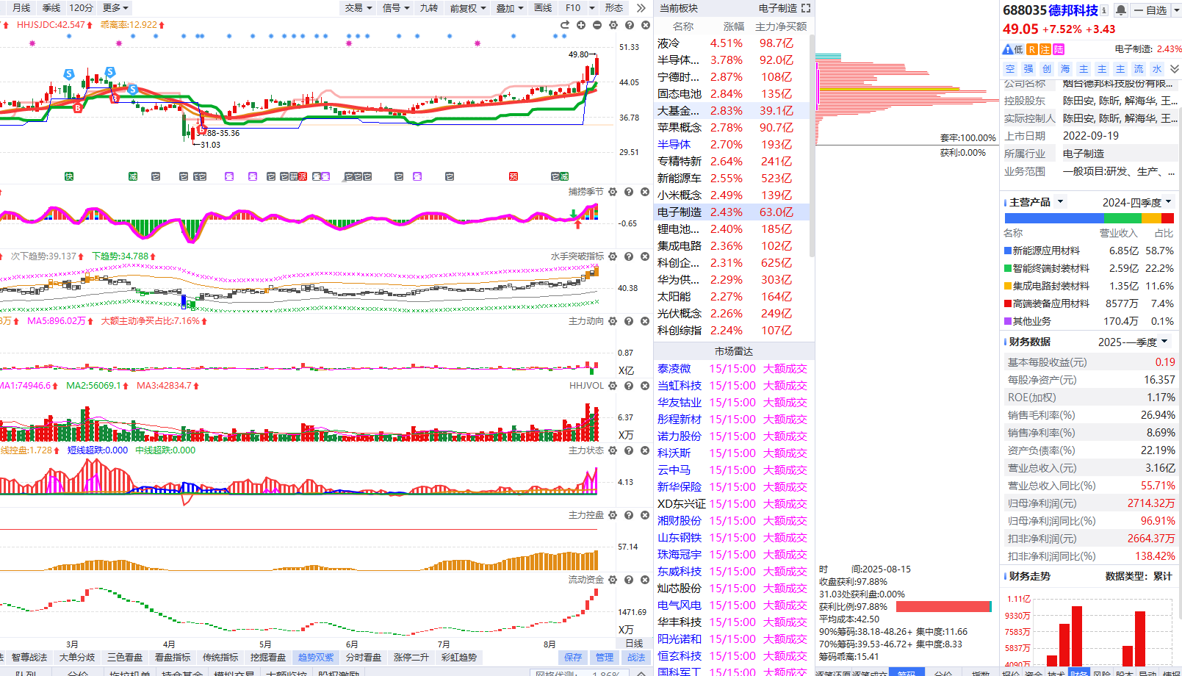
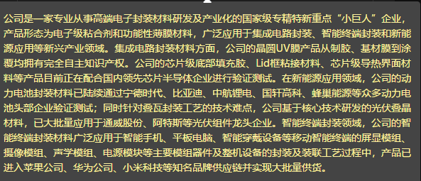

潜龙出水+固态电池+液冷+国产芯片
十日主力爆量+10<控盘递增<80+K线突破牛线1-13天内+熊线上移（大单占比>3%）
经传多赢资深投顾 :陈俊丨执业编号:A1120619070007 风险提示:观点基于软件数据和理论模型分析，仅供参考，不构成买卖建议，股市有风险，投资需谨慎

Slide 22
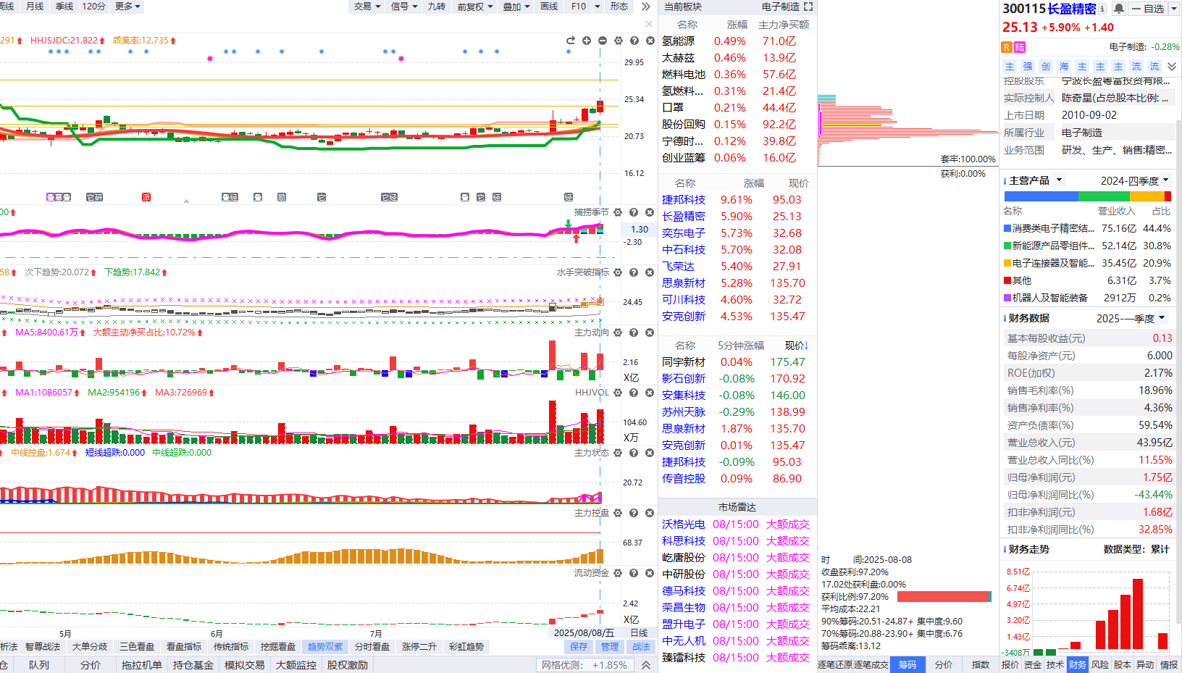
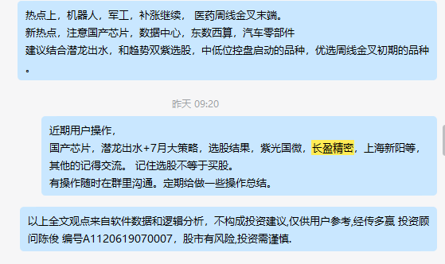
潜龙出水+国产芯片
十日主力爆量+10<控盘递增<80+K线突破牛线1-13天内+熊线上移（大单占比>3%）
经传多赢资深投顾 :陈俊丨执业编号:A1120619070007 风险提示:观点基于软件数据和理论模型分析，仅供参考，不构成买卖建议，股市有风险，投资需谨慎

Slide 23
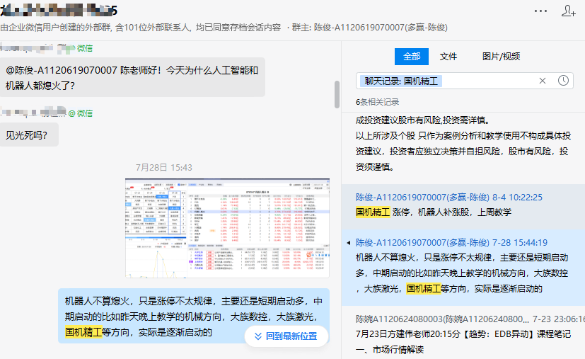
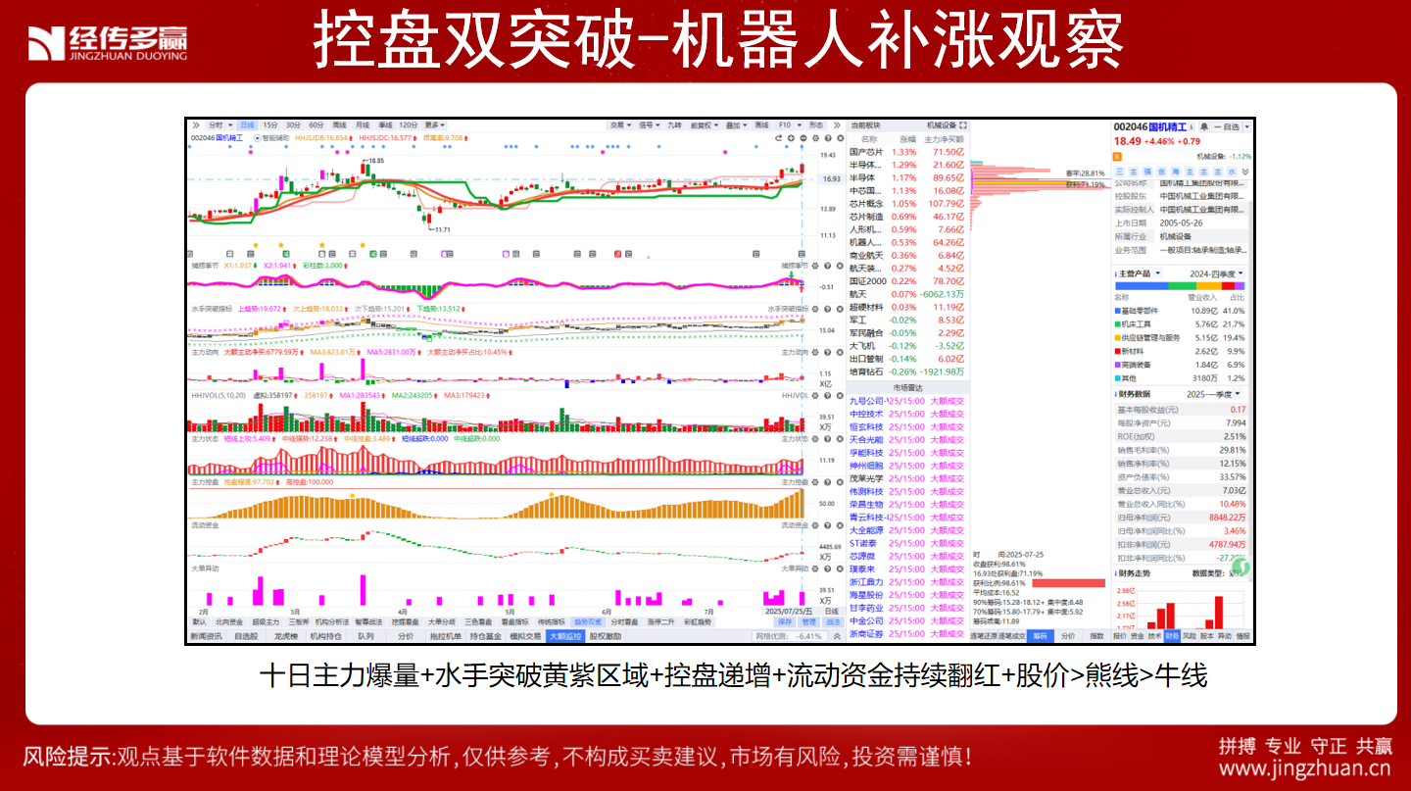
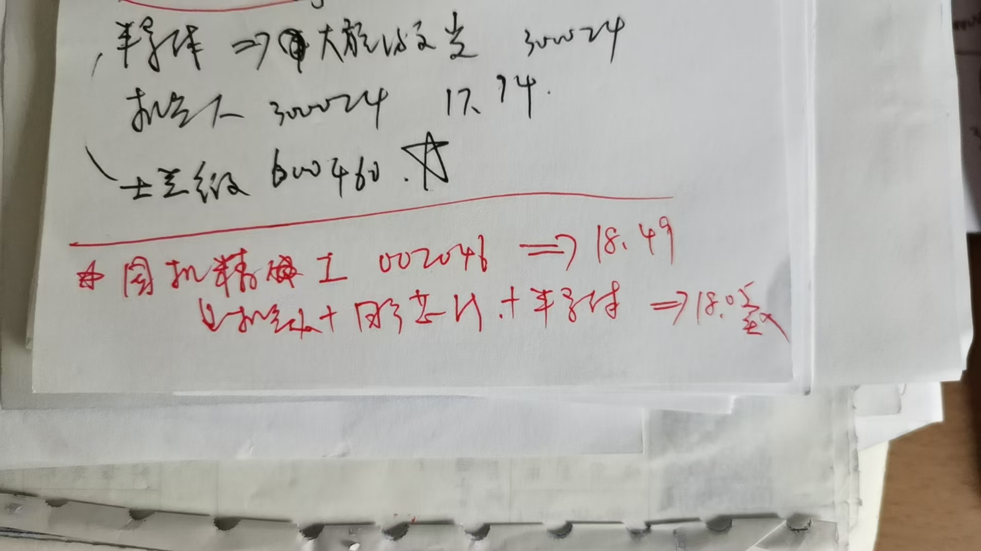
强势龙头的潜龙时刻
经传多赢资深投顾 :陈俊丨执业编号:A1120619070007 风险提示:观点基于软件数据和理论模型分析，仅供参考，不构成买卖建议，股市有风险，投资需谨慎

Slide 24
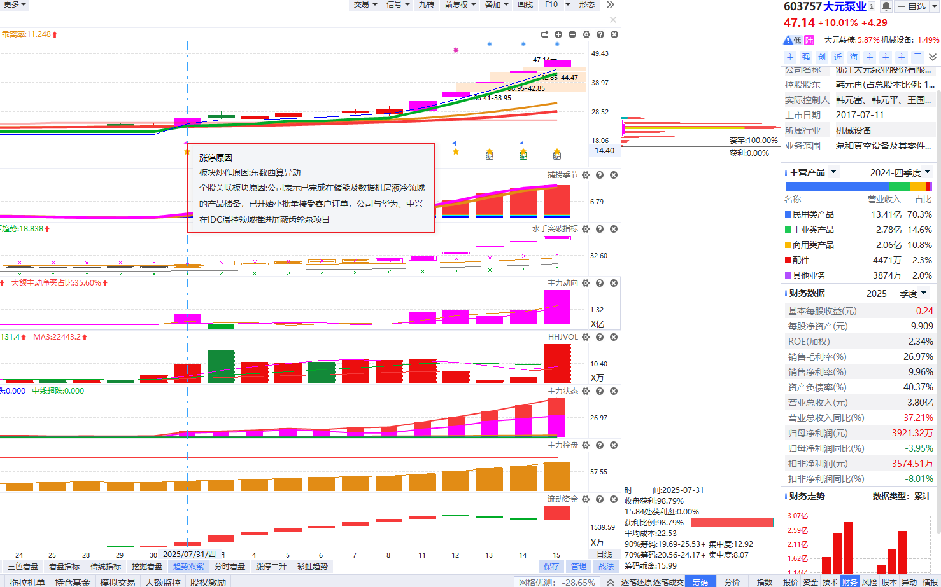
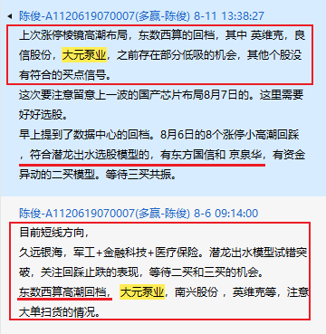
强势龙头的潜龙时刻
经传多赢资深投顾 :陈俊丨执业编号:A1120619070007 风险提示:观点基于软件数据和理论模型分析，仅供参考，不构成买卖建议，股市有风险，投资需谨慎

Slide 25
PART 05
定心投资，福利赠送

Slide 26
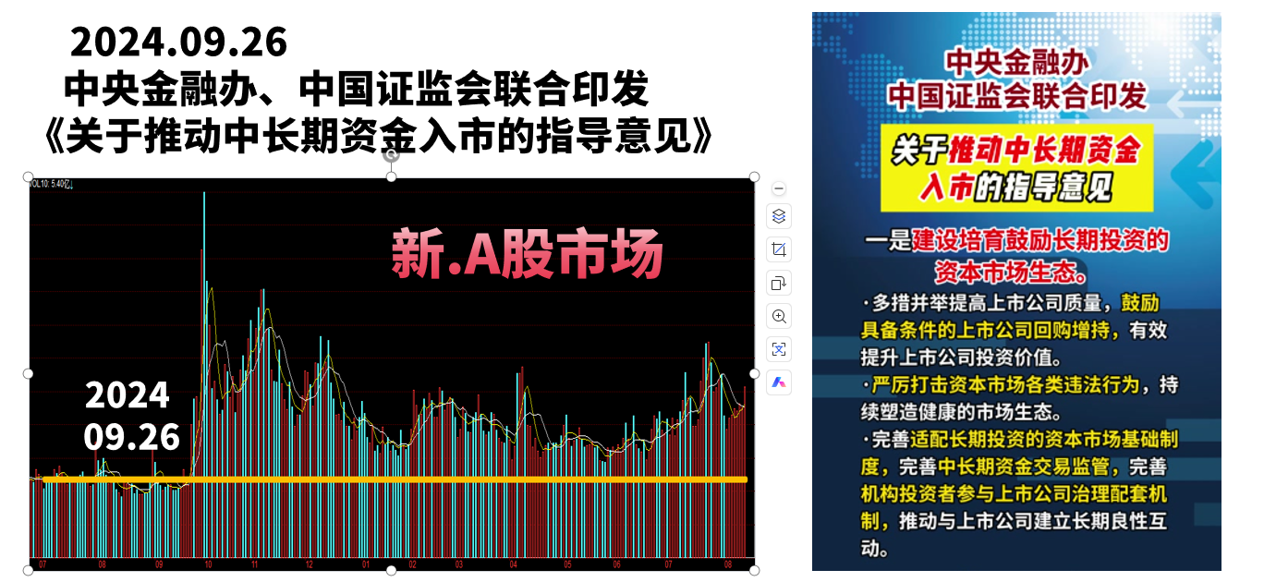
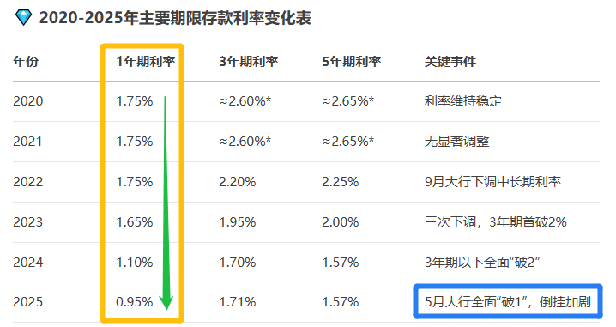
中长期资金入市指导意见
经传多赢资深投顾 :陈俊丨执业编号:A1120619070007 风险提示:观点基于软件数据和理论模型分析，仅供参考，不构成买卖建议，股市有风险，投资需谨慎

Slide 27
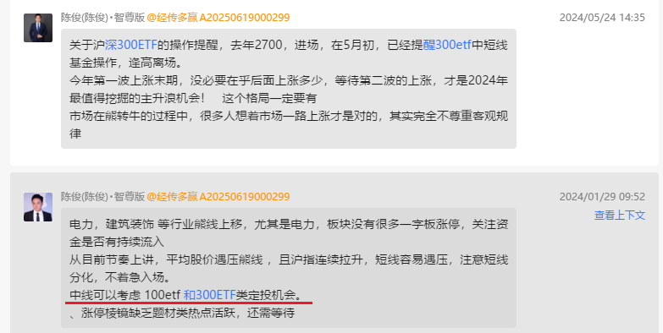
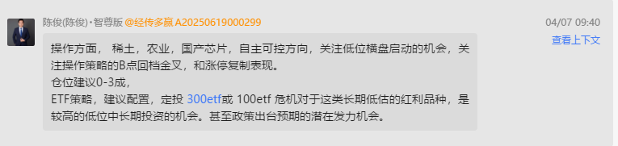
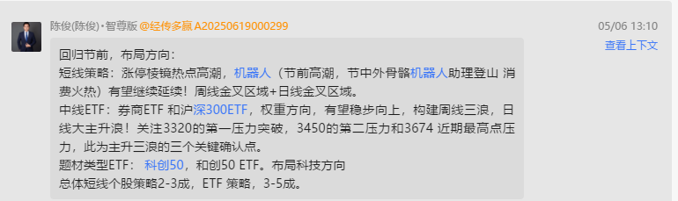
过去的定投策略+择时， 跑赢大部分中线，坚持配置
第一次减仓离场
第三次
策略配置
第一次定投策略
传统技术择时定投，讲究天时地利人和
强势行情，没有技术买点，如何配置
各指数捕捞季节
月线死叉末端策略布局
经传多赢资深投顾 :陈俊丨执业编号:A1120619070007 风险提示:观点基于软件数据和理论模型分析，仅供参考，不构成买卖建议，股市有风险，投资需谨慎

Slide 28
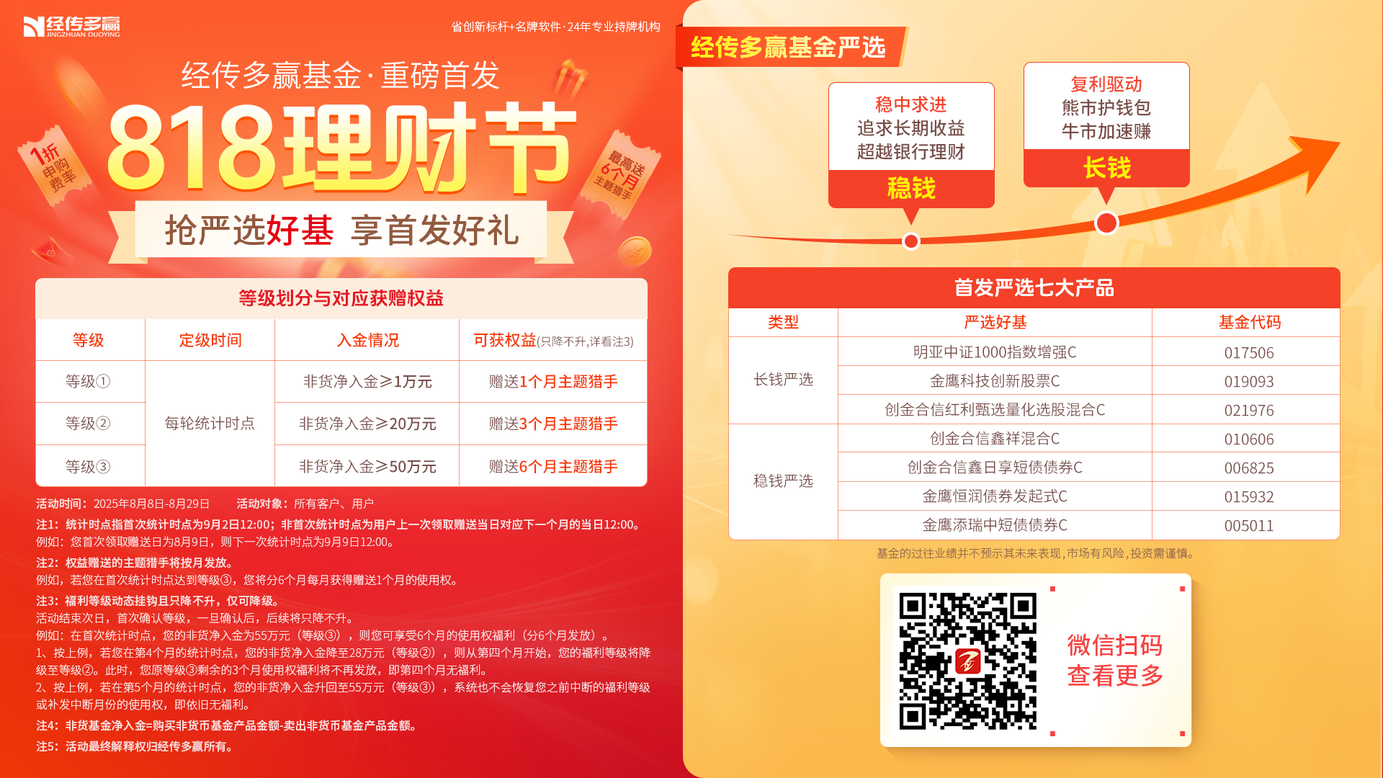
活动优惠
经传多赢资深投顾 :陈俊丨执业编号:A1120619070007 风险提示:观点基于软件数据和理论模型分析，仅供参考，不构成买卖建议，股市有风险，投资需谨慎

Slide 29

活动优惠
经传多赢资深投顾 :陈俊丨执业编号:A1120619070007 风险提示:观点基于软件数据和理论模型分析，仅供参考，不构成买卖建议，股市有风险，投资需谨慎

Slide 30
